Slide 1





지능형 영상처리
_
□
X
▲
<얼굴 객체 탐지 및 여드름 검출 분류>
201810866 김 건
201810876 문성준
201810890 정우성
▼

Slide 2
목차
_
□
X
▲
GOAL
3. 얼굴 인식 기법
(PYTHON,MATLAB)
4. 여드름 검출 방법
5. 결과 분석
1. 주제
2. 데이터셋 소개
▼

Slide 3
지능형 영상처리
_
□
X
▲
1.주제
▼

Slide 4


주제 : 얼굴 객체 탐지 및 트러블 검출 분석
_
□
X
▲
얼굴 인식
여드름 검출
PYTHON과 MATLAB을 활용하여 이미지에서 자동으로 얼굴을 인식
이진화, 색상탐지, 에지 검출, 주파수영역 등 영상처리의 다양한 기법들을 사용하여 얼굴의 특정부분 여드름을 검출
▼

Slide 5
지능형 영상처리
_
□
X
▲
2. 데이터셋 소개
▼

Slide 6

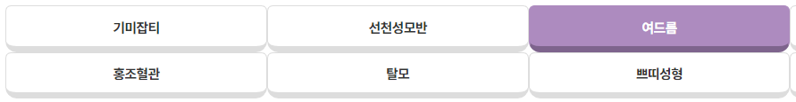
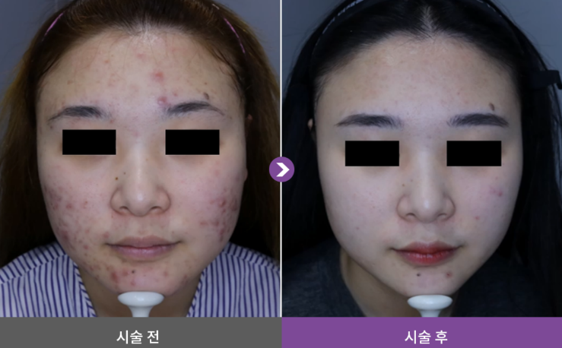
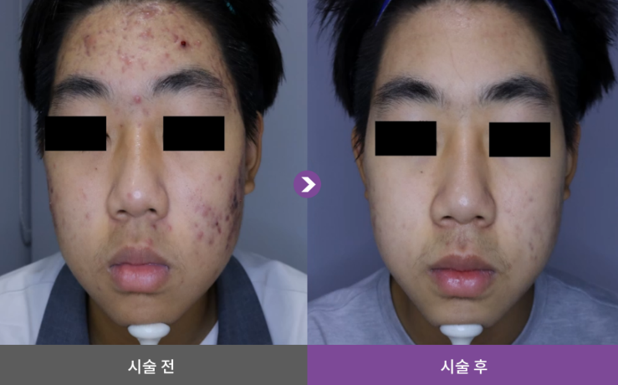
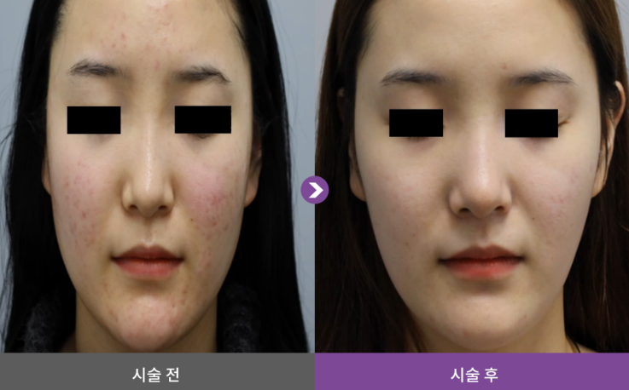
이미지 스크래핑을 통해 데이터를 수집한다.
_
□
X
▲
1. 피부과 홈페이지에 접속 후 여드름 피부를 직접 스크래핑
2. 데이터 수집 예시
휴먼 피부과 소사벌점 :http://humanssb.co.kr/clinic/m_bnaacne1.php?top=16&sub=2
▼

Slide 7
IOT 센서 기초
_
□
X
▲
3. Face Detection(얼굴인식)
▼

Slide 8
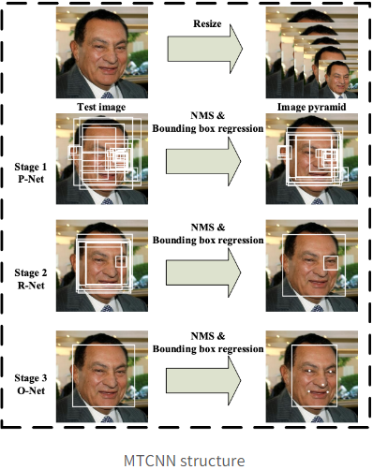
Face Detection 방법(PYTHON)
_
□
X
▲
-PYTHON을 통한 얼굴 인식 주요 기술
MTCNN:
OpenCV:
딥러닝 신경망 기반의 얼굴 검출 알고리즘
이미지에서 얼굴 위치를 검출하고, 해당 얼굴의 bounding box, 랜드마크(눈, 코, 입 등), 얼굴 검출의 신뢰도(confidence) 등을 제공
영상 처리와 컴퓨터 비전을 위한 오픈소스 라이브러리
OpenCV를 사용하여 이미지를 읽고, BGR 형식에서 RGB 형식으로 변환.
얼굴 bounding box를 그리고, 얼굴 부분을 자르고 저장하는 작업을 수행
▼

Slide 9
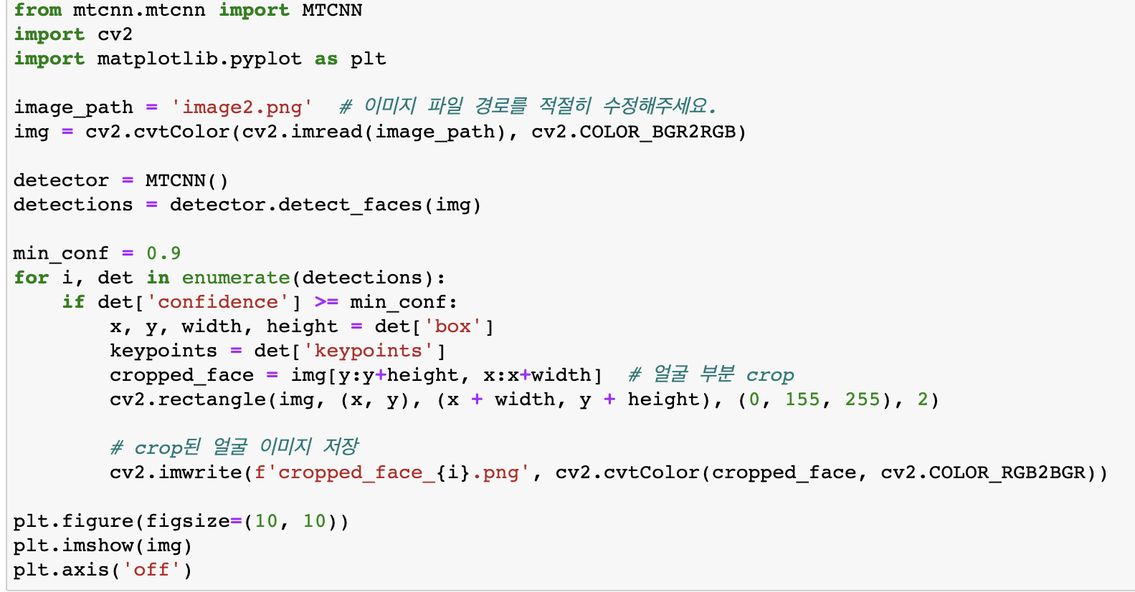
Face Detection Code(PYTHON)
_
□
X
▲
MTCNN 객체 생성, 얼굴 검출
최소 임계값 이상인 얼굴에 대해 원본 이미지에서 얼굴 부분 자름
▼

Slide 10
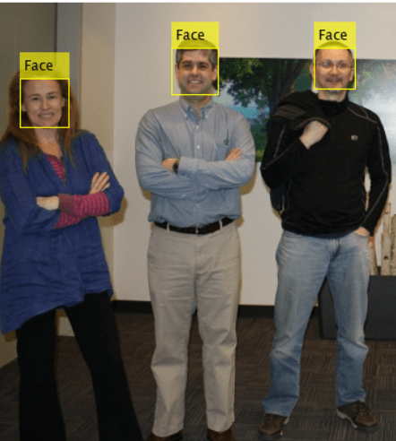
Face Detection 방법(MATLAB)
_
□
X
▲
-MATLAB을 통한 얼굴 인식 주요 기술
vision.Cascade ObjectDetector():
Step():
Vision 패키지의 CascadeObjectDetector()클래스
얼굴 검출기를 생성합니다. 이 검출기는 Haar-like 특징 기반의 얼굴 검출 알고리즘을 사용합니다.
’img’에서 얼굴을 검출
입력 이미지에서 얼굴을 검출하고, 검출된 얼굴의 바운딩 박스(bounding box) 좌표를 반환합니다.
▼

Slide 11
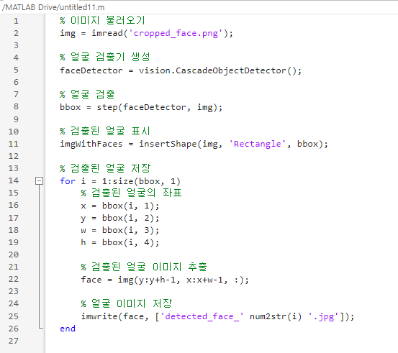
Face Detection Code(MATLAB)
_
□
X
▲
CascadeObjectDetecor 클래스 사용하여 얼굴 검출기 생성
Step 함수를 사용하여 입력 이미지에서 얼굴 검출
‘detected_face’의 얼굴 이미지 새롭게 생성
▼

Slide 12
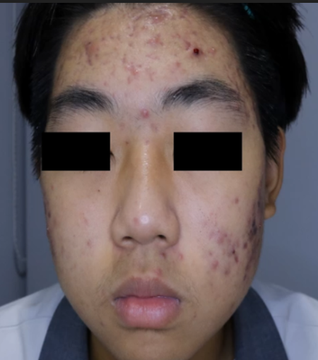
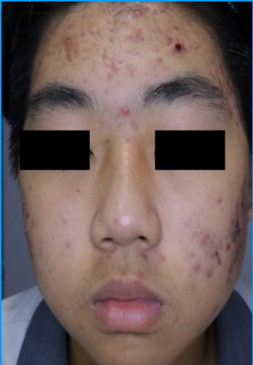
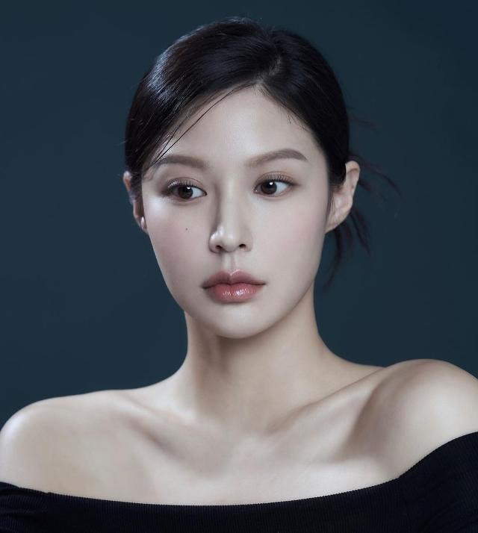
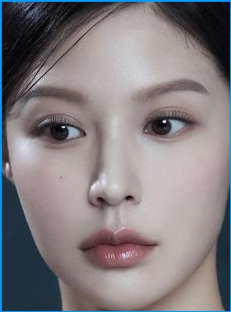
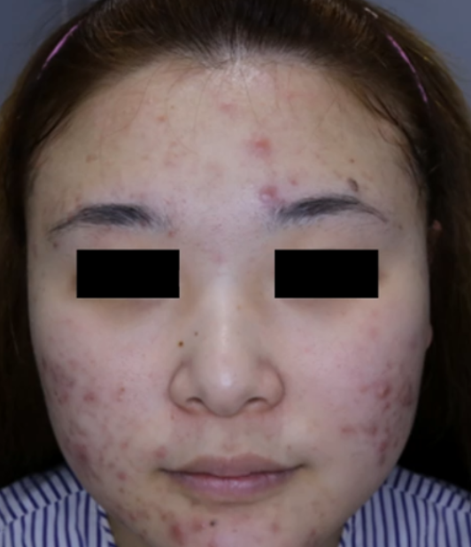
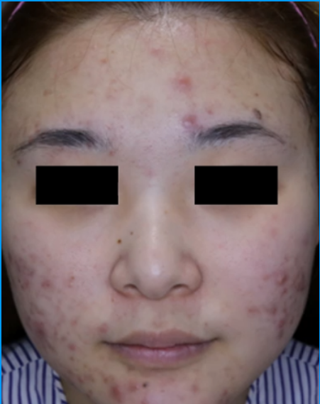
Face Detection Results
_
□
X
▲
-PYTHON, MATLAB을 이용한 얼굴 인식 결과
▼

Slide 13
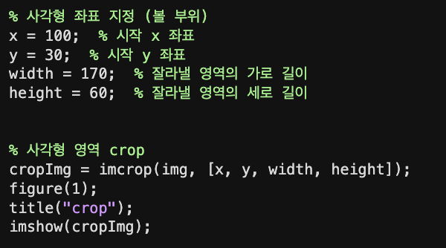

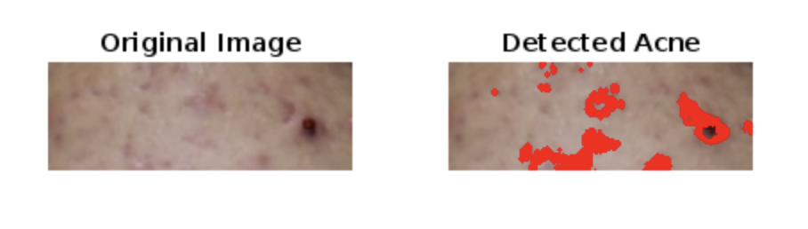
Img crop
_
□
X
▲
-얼굴 인식이 된 이미지에 여드름 검출을 위해 특정 부분(이마)를 CROP
▼

Slide 14
지능형 영상처리
_
□
X
▲
4. 여드름 검출 방법
▼

Slide 15
여드름 검출 방법
_
□
X
▲
-MATLAB의 다양한 영상처리 기법을 이용하여 여드름 객체 검출
색상을 이용한 탐지:
이진화를 이용한 탐지:
에지를 이용한 탐지:
주파수 영역을 이용한 탐지:
색상 공간(예: RGB, HSV)을 선택
이미지를 선택한 색상 공간으로 변환한 다음, 색상 범위 내에 있는 픽셀을 여드름으로 간주합니다.
이진화을 사용하여 흑백 이미지로 변환
이진화된 이미지에서 여드름과 같은 어두운 영역을 탐지합니다.
에지 검출 알고리즘(예: Canny 에지 검출)을 사용
캐니 에지 알고리즘을 사용하여 에지가 여드름의 경계와 일치하는 경우 여드름으로 간주합니다.
주파수 변환(예: FFT)을 사용
FFT를 사용해 이미지를 주파수영역으로 보낸 다음, high pass 필터링을 사용하여 여드름을 검출합니다.
▼

Slide 16
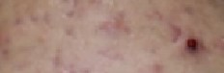
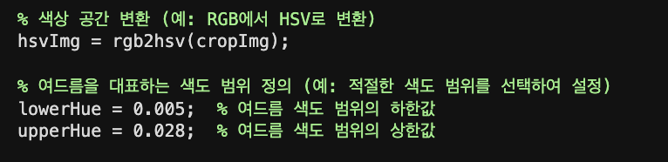
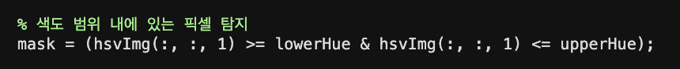
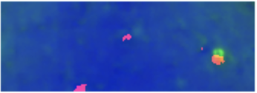
1. 색상을 이용한 탐지
_
□
X
▲
1. 얼굴 탐지 후 이미지
2. HSV색상영역으로 변환
3. 여드름 탐지 결과
▼

Slide 17
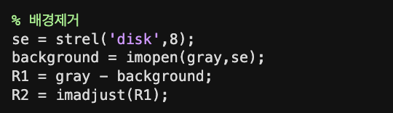
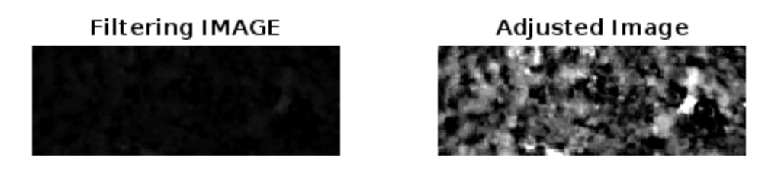
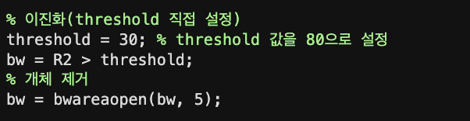
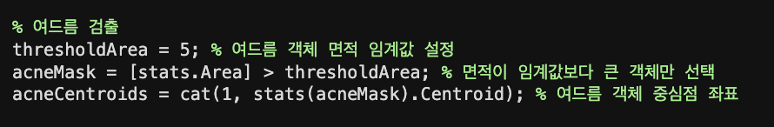
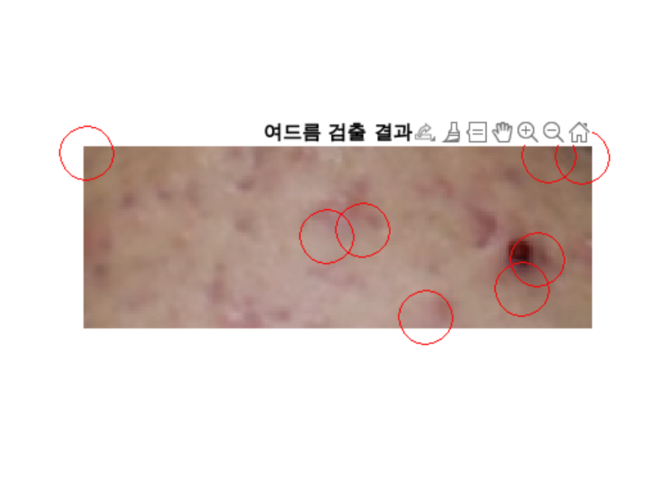
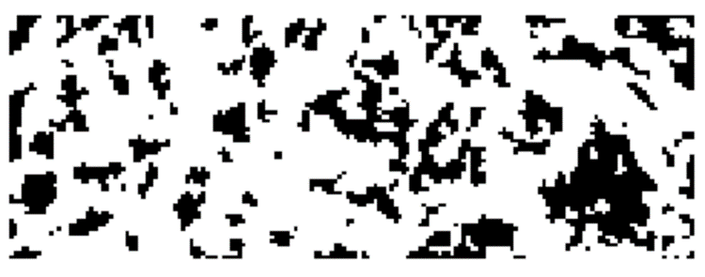
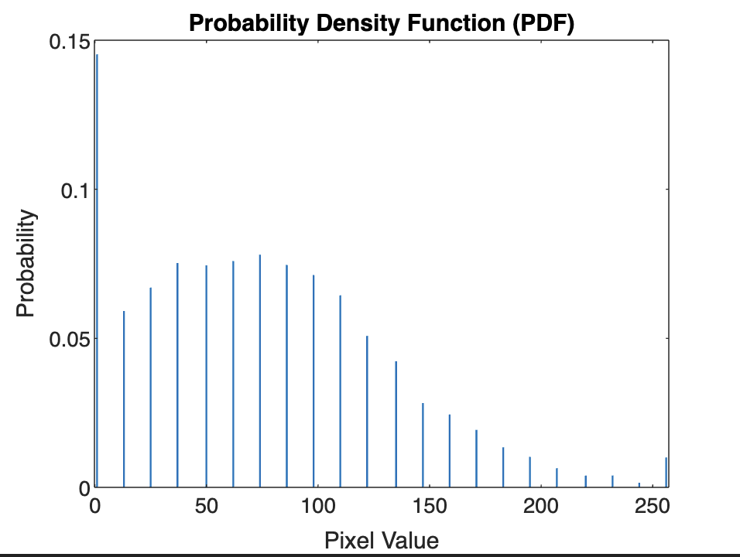
2. 이진화를 이용한 탐지
_
□
X
2. 배경제거
▲
1. 얼굴 탐지 후 이미지
3. 이진화
4. 여드름 탐지 결과
▼

Slide 18
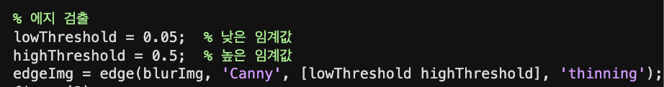

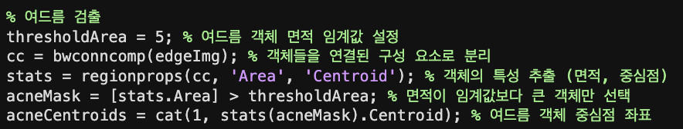
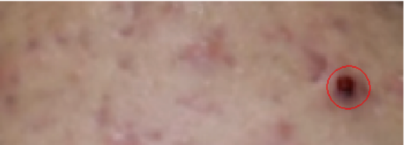
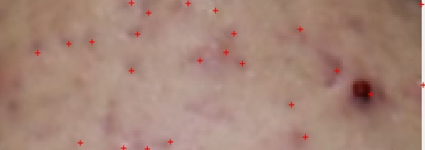
3. 에지를 이용한 탐지
_
□
X
▲
1. 얼굴 탐지 후 이미지
2. 에지검출
3. 여드름 객체 검출
4. 여드름 탐지 결과
▼

Slide 19
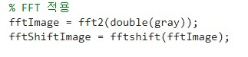
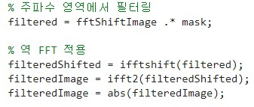
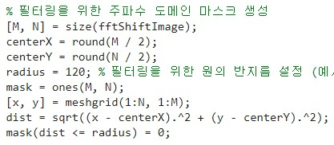
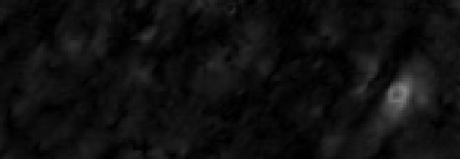
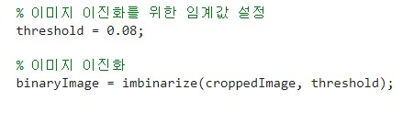
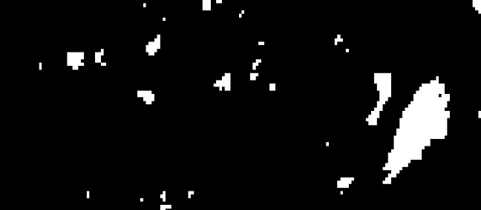
4. 주파수 필터링을 이용한 탐지
_
□
X
▲
1. 얼굴 탐지 후 이미지
2. 주파수 영역 필터링(FFT-필터링-IFFT)
3. 이진화
4. 여드름 탐지 결과
▼

Slide 20
지능형 영상처리
_
□
X
▲
5. 결과 분석
▼

Slide 21






다양한 영상처리 기법 비교
_
□
X
▲
-색상을 이용한 탐지
-이진화를 이용한 탐지
-에지를 이용한 탐지
-주파수를 이용한 탐지
여드름은 주로 붉은 색으로 표현되는 경향이 있습니다.
이미지에서 붉은 색 픽셀을 감지하여 여드름의 위치를 파악했습니다.
여드름은 삽입물,주름의 형태로 주변 피부보다 어두운 색상을 가집니다.
Thresholding, 이진화를 통해 여드름, 피부를 분리하여 여드름을 검출하였습니다.
여드름은 픽셀 값이 급격하게 변화하는 부분입니다. 케니 에지 알고리즘을 활용하여 여드름 경계부분을 검출하였습니다.
여드름은 텍스처 변화와 국부적인 변화로 고주파 대역을 가집니다.
주파수 필터링을 통해 고주파의 대역의 여드름을 검출하였습니다.
붉은 색으로 마크된 영역이 여드름으로 검출되는 것을 확인하였습니다.
색도 영역의 범위를 조절하면 검출 성능을 높힐 수 있을 것입니다.
면적 임계값을 넘는 객체를 붉은 색 원으로 표시하여 검출하였습니다.
면적 임계값을 조절하면 검출 성능을 높힐 수 있을 것입니다.
가장 큰 여드름만 검출되고 나머지는 검출이 안되는 것을 확인하였습니다.
에지 detection을 활용한 검출은 성능이 떨어지는 것을 확인하였습니다.
붉은색 +기호로 표시된 객체가 여드름으로 잘 검출되는 것을 확인하였습니다.
▼

Slide 22
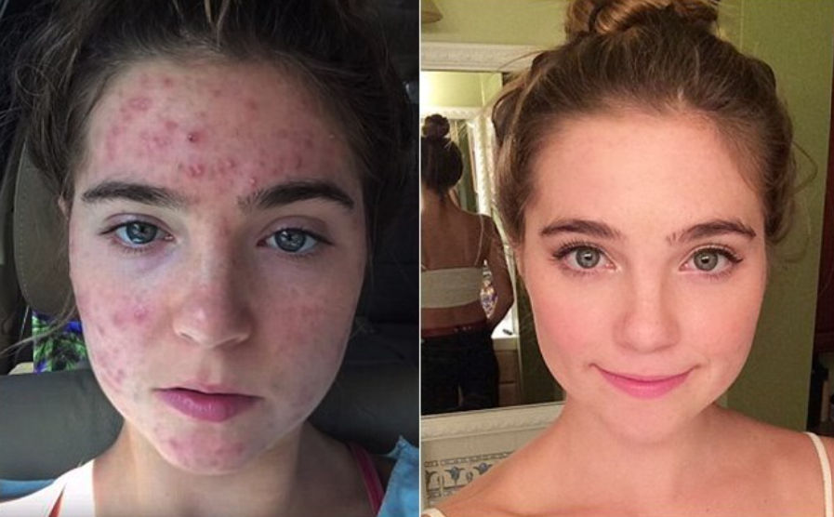

향후 계획 (보고서 제출)
_
□
X
▲
두가지 경우를
비교분석
여드름 치료 BEFORE
여드름 치료 AFTER
색상을
이용한 검출
이진화를
이용한 검출
에지를
이용한 검출
주파수 영역을 이용한 검출
각 방법의 성능과 특징을 명확하게 비교 평가
▼

Slide 23
지능형 영상처리
_
□
X
▲
수고 하셨습니다.
▼

